Slide 1
屋外広告物行政
国土交通省 都市局公園緑地・景観課
令和5年2月更新

Slide 2
⑴屋外広告物法の概要

Slide 3
屋外広告物規制の主な沿革
1911年（明治44） 旧広告物取締法 〔明治44年法律第70号〕
1949年（昭和24） 屋外広告物法 〔昭和24年法律第189号、以下「本法」。〕
1952年（昭和27） 本法の第１次改正（略式の代執行の規定等を追加）
1963年（昭和38） 第２次改正（違反はり紙の簡易除去の規定を追加）
1973年（昭和48） 第３次改正（屋外広告業の定義を法に明定、等）
2004年（平成16） 景観法制定による本法の改正＜第４次改正＞
2008年（平成20） 歴史まちづくり法制定による本法の改正
2020年（令和２） 都市再生特措法等の一部改正(※) による本法の改正
※）｢まちなかウォーカブル区域｣の新設等

Slide 4
景観計画との関係
景観を構成する要素は、建築物、工作物、緑地等、多種多様であり、良好な景観の形成のためには、行政だけではなく、様々な主体が参画する必要がある。
屋外広告物は景観の重要な構成要素であることから、景観に関する総合的な計画である「景観計画」において、屋外広告物の表示等の制限についても定めることにより、景観行政と屋外広告物行政の一体性を高める。
一方、具体の屋外広告物の規制については、屋外広告物法に基づく屋外広告物条例により行うこととし、両者の整合性を図る。
○ 景観法に基づく景観計画に「屋外広告物の表示及び屋外広告物に掲出する物件の設置に関する行為の制限に関する事項」が定められた場合には、屋外広告物条例は景観計画に即して定めるものとする。（屋外広告物法§6）
Notes:
メモ

Slide 5
屋外広告物法の目的 （§1）
屋外広告物法とは、
⑴ 「良好な景観の形成・風致の維持」
⑵ 「公衆に対する危害の防止」
を目的として、
⑴ 「屋外広告物の表示及び屋外広告物を掲出する
物件の設置並びにこれらの維持」
⑵ 「屋外広告業」
について必要な規制を定める。

Slide 6
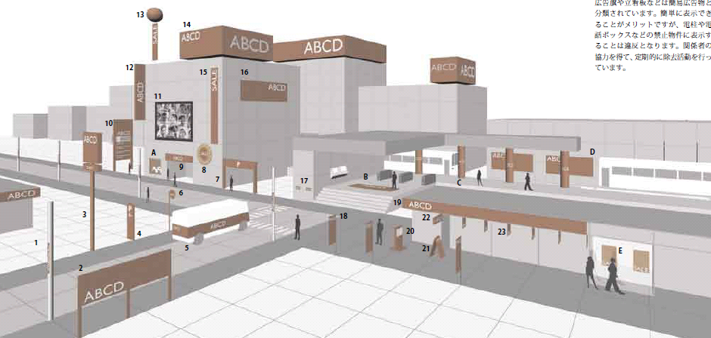
屋外広告物の種類
⑬
⑭
⑫
⑮
⑯
⑪
⑩
⑨
⑧
⑰
⑦
⑥
⑲
③
⑱
㉒
④
⑳
㉓
①
⑤
㉑
②
出典：「富山県屋外広告ガイド
ライン」国交省にて一部加工
① 電柱広告
② 建植広告（野立看板）
③ 野立広告（ポールサイン）
④ 建植広告（駐車場誘導サイン）
⑤ 車体広告（ラッピング）
⑥ 消化栓広告
⑦ 建植広告（ゲートサイン、アーチ看板）
⑧ POPサイン（店頭装飾）
⑨ 壁面広告
⑩ ポールサイン（二柱式看板）
⑪ 大型ビジョン
⑫ 突き出し広告（袖看板）
⑬ アドバルーン
⑭ 屋上広告
⑮ 懸垂幕
⑯ 壁面広告
⑰ 貼り紙・貼り札
⑱ 広告旗（のぼり旗）
⑲ 壁面広告
⑳ 置き看板（スタンドサイン）
㉑ 置き看板（A型看板）
㉒ 突き出し広告
㉓ 広告旗（バナー広告）

Slide 7
屋外広告物の定義 （§2）
「屋外広告物」とは
⑴ 常時又は一定の期間継続して
⑵ 屋外で
⑶ 公衆に
表示されるものであって
-1 看板、立看板、はり紙及びはり札
-2 広告塔、広告板、建物その他の工作物等に
掲出され、又は表示されたもの
-3 これらに類するもの

Slide 8
屋外広告物の規制主体
・都道府県、政令市、中核市が屋外広告物法に基づき屋外広告物条例を定め、必要な規制を行うことができる。
・また、景観行政団体である市町村、歴史まちづくり法に基づく計画認定都市及びまちなかウォーカブル区域を設定した市町村も、都道府県と協議の上、屋外広告物条例を定め必要な規制を行うことができる（屋外広告業の登録に係る条例を除く。）。
・許可等の事務については、委任を受けて市町村が行っている場合もある。

Slide 9
屋外広告物法（昭和２４年法律第189号）の概要
法の目的
良好な景観の形成・風致の維持・公衆に対する危害の防止
屋外広告物
とは
常時又は一定の期間継続して屋外で公衆に表示されるものであつて、看板、立看板、はり紙及びはり札並びに広告塔、広告板、建物その他の工作物等に掲出され、又は表示されたもの並びにこれらに類するもの
都道府県
協議
指定都市
中核市
・左記以外の景観行政団体である市町村 ・歴史まちづくり法に基づく計画認定都市
・まちなかウォーカブル区域(都市再生特措法に基づく滞在快適性等向上区域)を設定した市町村
条例の制定
≫規制が可能 （条例）
① 一定の地域・場所又は物件についての禁止
（１）区 域
・住居専用地域、景観地区、風致地区、伝統的建造物群保存地区
・文化財、保安林のある区域
・道路、鉄道、軌道等に接続する地域
・公園、緑地、古墳、墓地 等
・その他条例で指定する地域・場所
●違反に対する措置等 （条例）
・表示・設置の停止命令
・除却等の必要な措置の命令
・一定の要件を満たすはり紙、はり札、立看板、広告旗等の除却（簡易除却）
（２）物 件
・橋りょう、街路樹、銅像、景観重要樹木 等
・その他条例で定める物件
（３）条例で公衆の危害を防止するために必要があると定める場合
●罰則 （条例）
②広告物の表示について、許可制を設ける等、条例による必要な制限
・条例で罰金又は過料を科する規定を設けることができる。
③広告物の形状、面積、色彩、意匠その他表示の方法等について条例による基準
※1
≫屋外広告業 を登録制度とすることが可能 （条例）
※1
○ 屋外広告業とは、屋外広告物の表示又は屋外広告物を掲出する物件
の設置を行う営業のこと。
○ 登録制度は、都道府県・指定都市・中核市で可能。
以下の事項を条例で定める。
・登録の有効期限（5年）
・登録の要件に関する事項（業務主任者^{※2}の選任に関する事項等）
・登録の取消し又は営業の全部もしくは一部の停止に関する事項 等
※2 国土交通大臣の登録を受けた登録試験機関の試験合格者等

Slide 10
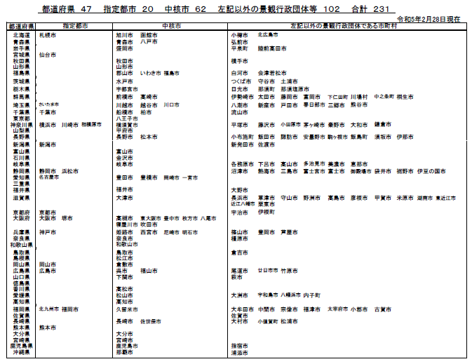
屋外広告物条例制定団体一覧

Slide 11
屋外広告物法の体系
・屋外広告物法
・屋外広告物法施行規則
・屋外広告物条例ガイドライン
・投影広告物条例ガイドライン
等
屋外広告物条例
・都道府県
・政令市
・中核市
左記以外の
・景観行政団体である市町村
・歴史まちづくり法に基づく計画認定都市
・まちなかウォーカブル区域を設定した市町村

Slide 12
屋外広告物法と条例との関係
 | 屋外広告物規制 | 屋外広告業規制
屋外広告物法 | 条例で屋外広告物の表示等を 禁止し、又は制限をすることができる。 | 条例で、屋外広告業は登録（又は届出）をしなければならないとすることができる。
屋外広告物 条例 | ・○○地域においては、屋外広告物を表示し、または掲出物件を設置してはならない。 ・○○物には、屋外広告物を表示し、または設置してはならない。 ・○○地域において屋外広告物を表示し、または掲出物件を設置する場合には、知事の許可を 受けなければならない。 | 屋外広告業者は、知事の 登録を受けなければならない。

Slide 13
屋外広告業規制
屋外広告物法 | 条例で定める内容の例
条例で、屋外広告業者の登録制を定める。 | 屋外広告業を営もうとする者は、登録を受けなければならない。
条例で、登録の有効期間を5年と定める。 | 登録の有効期間は5年とする。
条例で、法に定める欠格事由に該当するときは登録を拒否しなければならない旨定める。 | 登録申請者が次のいずれかに該当するとき、登録申請書等に虚偽の記載があるとき等は登録を拒否しなければならない。 ・登録を取り消されてから二年を経過しない者 ・営業停止期間の者 ・屋外広告物条例等に違反して、罰金以上の刑に処せられ、その執行を終わり、又は執行を受けることがなくなった日から二年を経過しない者 ・○○市全域営業所ごとに業務主任者を選任していない者 等

Slide 14
屋外広告物の制限の概要
都道府県、政令市、中核市、景観行政団体である市町村等は、条例で 定めるところにより、以下の規制を行うことができる。
⑴広告物の表示等の禁止 （§3）
① 良好な景観又は風致の維持を目的とする場合
⇒ 一定の地域・場所や物件についてのみ、禁止することが可能
② 公衆に対する危害を防止することを目的とする場合
⇒ 区域、物件を限定せず、広告物の表示等を禁止することが可能
⑵広告物の表示等について、許可制を設ける等の必要な
制限 （§4）
⑶広告物の形状、面積、色彩、意匠その他表示の方法等の
基準の制定 （§5）

Slide 15
禁止地域
＜屋外広告物法の規定＞
都道府県は、条例で広告物の表示等を禁止する区域を定めることができる。
＜屋外広告物条例で定める内容の例＞
次に掲げる地域又は場所においては、広告物を表示し、または掲出物件を設置してはならない。
① 第一種・第二種低層住居専用地域、第一種・第二種中高層住居専用地域、景観地区、風致地区、伝統的建造物群保存地区
② 文化財保護法の規定により重要文化財等に指定された建造物の周辺の指定地域等
③ 名所・旧跡の風致の保存のための保安林（風致保安林）として指定された森林のある地域
④ 道路、鉄道等に接続する地域で、良好な景観・風致を維持するために必要があるとして都道府県が指定するもの
⑤ 公園、緑地、古墳、墓地
⑥ その他都道府県が特に指定する地域または場所

Slide 16
禁止物件
＜屋外広告物法の規定＞
都道府県は、条例で広告物の表示等を禁止する物件を定めることができる。
＜屋外広告物条例で定める内容の例＞
次に掲げる物件には、広告物を表示し、又は掲出物件を設置してはならない。
① 橋りょう、トンネル、高架及び分離帯
② 街路樹・路傍樹
③ 信号機、道路標識、ガードレール等
④ 電話ボックス、郵便ポスト、路上変圧等
⑤ 電柱、街路灯、その他電柱の類で知事が指定するもの
⑥ 銅像・記念碑
⑦ 景観重要建造物・景観重要樹木
⑧ その他、都道府県知事が特に指定した物件

Slide 17
許可地域
＜屋外広告物法の規定＞
都道府県は、広告物の表示等について、許可制を設ける等の必要な制限を定めることができる。
＜屋外広告物条例で定める内容の例＞
次に掲げる地域または場所において広告物を表示し、又は掲出物件を設置しようとする者は、知事の許可を受けなければならない。
・道路、鉄道等の用地及びそれらの沿線地域で知事が指定する地域
・河川、湖沼、山等及びこれらの附近の地域で知事が指定する区域
・港湾、空港、駅前広場及びこれらの附近地で知事が指定する区域
・○○市全域
・○○町全域
・○○町大字○○

Slide 18
表示の方法等の基準
＜屋外広告物法の規定＞
都道府県は、条例で広告物の形状、面積、色彩、意匠その他の表示・設置の方法を定めることができる。
＜屋外広告物条例で定める内容の例＞
次に定める広告物または掲出物件を表示し、または設置しようとするときは、規則で定める規格に適合しなければならない。
・はり紙
・立看板
・置看板
・広告幕
・突出広告
・野立広告
・○○○○
この他、条例または規則で、形状、面積、色彩、意匠その他の表示・設置の方法を定める許可基準や適用除外基準を定める場合も多い。

Slide 19
屋外広告物に係る基準
＜規則で定める基準（許可基準・規格・適用除外）の例＞
・面積○m2以下であること
・高さ○m以下であること
・突出看板の出幅は○m以内であること
・地色は○色または○色であること
・蛍光色を使用しないこと
・点滅する光源を使用しないこと

Slide 20
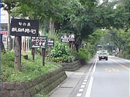
宇都宮市の例
日光街道（国道119号線）の桜並木街道では、屋外広告物の表示について許可を要することとし、その形態、材質等について規制を行うことにより、日光街道の良好な景観の 保全を図っている。
＜許可の基準＞
・自己の営業所が国道から相当の距離がある場合
または
・並木の後方で見えにくく営業所の所在を表示することが事業遂行上不可欠と認める場合
で、下記の規格に適合していること。
項目 | 基準
面積 | １面につき0.5 ㎡以内で背中合わせの ２ 面可能。
高さ | ２ｍ以内（共架の場合は３ｍ以内）
その他 | 材質：木 色彩：焼き板地 照明装置：白色の間接照明 （発光塗料、点滅装置、電光飾は不可）

Slide 21
違反に対する措置・罰則
違反に対する措置 （§7,§8）
都道府県知事は、条例に違反した広告物の表示等を行い又は管理する者に対し、当該広告物の除却等の必要な措置を命ずることができる。
一定の要件を満たすはり紙、はり札、立看板、広告旗等については、都道府県知事等が自ら除却することができ、除却した広告物等を、条例で定めるところにより、売却・廃棄することができる。
罰則 （§34）
条例には、罰金又は過料を科する規定を設けることができる。

Slide 22
屋外広告業の登録
「屋外広告業」とは （§2）
・屋外広告物の表示または広告物を掲出する物件の設置を行う営業
屋外広告業の登録 （§9～§11）
・都道府県は、条例で、その区域内において屋外広告業の登録制度を設け、登録取消や営業停止等の監督、指導・助言等を行うことができる。

Slide 23
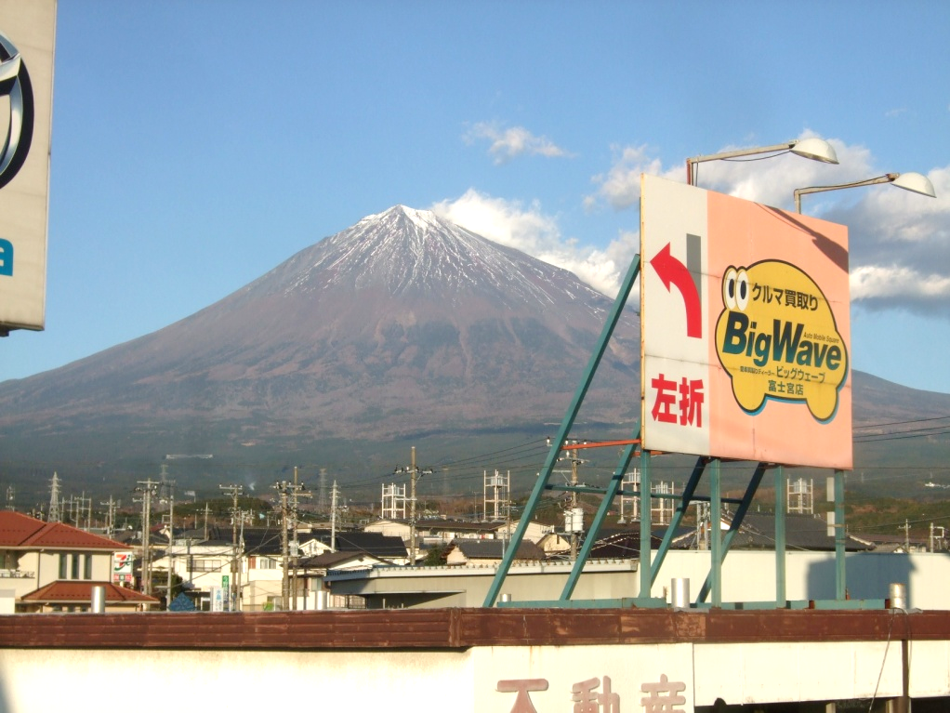

屋外広告業に対する指導監督の取組事例
静岡県の例
・違反屋外広告物の是正指導を実施する中、指導に従わない屋外広告業者に対しては、平成19年度に定めた「静岡県屋外広告業 指導監督措置基準」に基づき、当該法令違反に相当する違反点数を付与した。
・その結果、屋外広告業者A社の違反点数が10点を超え、監督 処分（営業停止）の基準に該当することとなった。

Slide 24
特別に規制の強化・緩和等が行われる地区
＜屋外広告物条例ガイドライン（案）に示されているもの＞
① 広告物活用地区
・繁華街等において、当該地区の魅力・活力を維持・向上させる広告物等については、知事の確認を受けることにより、許可を受けることなく、広告物の表示等が可能となる。
② 景観保全型広告整備地区
・禁止・許可地域において、規制の適用除外となる広告物の表示等についても、届出を義務付け、必要な助言、勧告を行う。
③ 広告物協定地区
・地域の住民等が、屋外広告物の表示・設置位置、形状、面積、デザイン等を自主的なルールとして定め、知事が認定することにより公的な位置づけを与える。

Slide 25
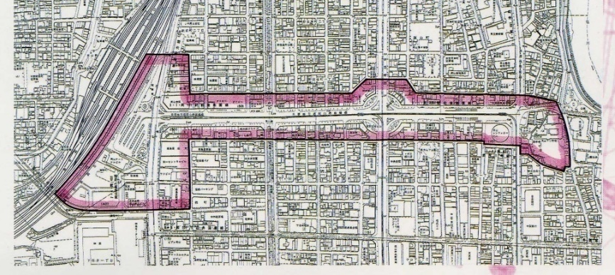
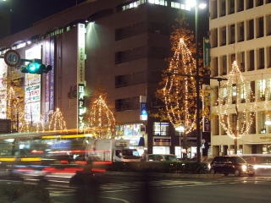
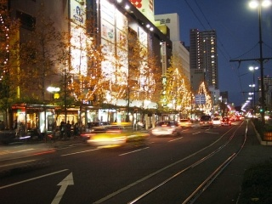
景観保全型広告整備地区の例
○桃太郎大通り屋外広告物モデル地区 （岡山市）
岡山市屋外広告物条例（抄）
(モデル地区の指定)
第28条 市長は，都市の良好な景観又は風致を維持するため，次の各号のいずれかに該当する地域を屋外広告物モデル地区 (以下「モデル地区」という。) として指定することができる。
(1) 本市を代表する道路に沿った地域、(2) 駅前広場に通ずる道路に沿った地域、(3) 都市施設が 集積されている地域、(4) 前3号に掲げる地域のほか，都市の良好な景観又は風致を維持するために市長が特に必要と認める地域
2 市長は，モデル地区の指定をし，若しくはこれを解除し，又はモデル地区の区域を拡張し，若しくは縮小したときは，その旨を告示するものとする。
＜許可基準＞
・屋外広告物の高さは原則として広告物の幅を超えないこと
・テナントビルにあっては、各テナント名の表示は集合広告とすること。また広告板は原則として前面道路に平行な面を掲出面とすること
・壁面広告は出来る限り 箱文字で表示したもの又は壁面の色を下地として利用したものとすること。

Slide 26
適用除外
＜屋外広告物条例で定める内容の例＞
次に掲げる広告物又は掲出物件については、禁止地域等の規定は適用
しない
① 法令の規定により表示する広告物等
② 公職選挙法に基づく選挙運動のために使用するポスター等
③ 自家用広告物であって、規則で定める基準に適合するもの
④ 冠婚葬祭又は祭礼のため一時的に表示する広告物等
⑤ 電車・自動車に表示される広告物であって、規則に定める基準に適合するもの
⑥ 国または地方公共団体が公共的目的をもって表示するもの
等
25

Slide 27
⑵地域活性化に資する屋外広告物
を利活用した取組

Slide 28
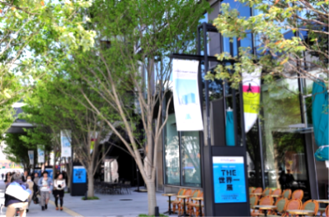
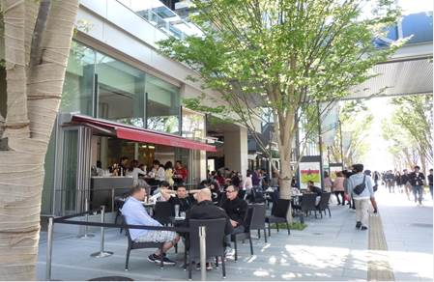
～エリアマネジメント活動推進のための屋外広告物規制の弾力化の促進～
屋外広告物条例ガイドライン（案）の一部改正（H２９.１２.１９改定）
背 景
○近年、民間が主体となった、良好な環境の形成、エリアの魅力向上等を図るためのエリアマネジメント活動の取組が広がってきている。
○こうした取組の課題の一つとして、安定的な活動財源の確保の問題があり、その対応策として、道路、公園、 広場等の公共空間等において屋外広告物のスペースを販売し、自主財源としている例がみられる。この際、エリア内の景観ルールを策定し、デザインの優れた屋外広告物を誘導することで、まちの景観向上にも寄与。
課 題
先進的な取組事例
屋外広告物の規制は、地方公共団体が 屋外広告物条例に基づき実施。
道路、公園、広場等の公共空間は、一般的に、屋外広告物設置の禁止区域とされている。
こうした規制が広告収入によるエリアマネジメント活動の自主財源の確保のハードルとなっている。
【大阪市の事例】
（一社）グランフロント大阪TMOが、「うめきた地区」において、エリア内の清掃、 施設の点検、 巡回バスの運営、イベントの開催等を実施。
大阪市屋外広告物条例では、NPO法人等が公共的な取組に要する費用の一部に充てるため表示する広告物について、禁止地域・禁止物件の規定を適用除外としており、また、ＴＭＯは景観の自主ルールを策定し、デザインの優れた屋外広告物を設置することが可能となり、良好な景観の創出と自主財源の確保を図っている。
解決策
○屋外広告物条例の参考となる屋外広告物条例ガイドラインを改定し、地域の公共的な取組に要する費用に充てるため設置する屋外広告物で良好な景観の形成に寄与するものについては、許可等により、禁止区域等であっても設置できる旨の規定を追加。
○これにより、屋外広告物条例による規制の弾力化を促し、民間主体によるエリアマネジメント活動及び良好な 景観の創出を推進。

Slide 29
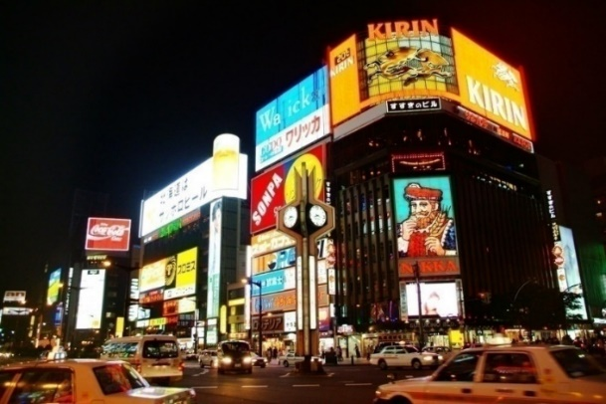
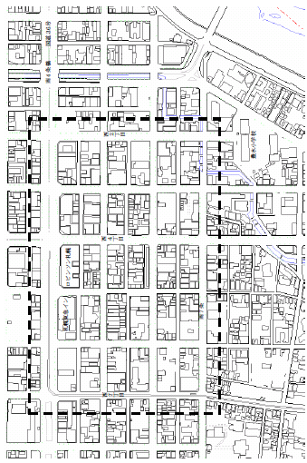
壁面絵画の扱いについて
～地区指定制度の積極的活用～
例えば
屋外広告物法における屋外広告物の定義は、「常時又は一定の期間継続して屋外で公衆に表示されるもの」であって、「建築物等に掲出又は表示されたもの」とされており、壁面絵画についても これに該当。
詳細なルールは都道府県等の条例で定められており、許可が必要な地域等が存在。許可基準は都道府県等の規則で定められる。
大規模な壁面絵画については、以下の方法で実施可能。
①屋外広告物条例を改正し、「広告物活用地区」を指定
（地区外よりも緩和した許可基準を適用）
②許可基準を定めた屋外広告物条例施行規則を改正
＜許可基準＞
・構造上安全であり，公衆に危害を及ぼすおそれのないものであること｡
「広告物活用地区」の活用事例
（札幌市すすきの地区）
札幌市屋外広告物条例（抄）
(広告物活用地区)
第8条 市長は，活力ある街並みを維持し，又は形成する上で広告物が重要な役割を果たしている区域を，広告物活用地区として指定することができる。
2 市長は，前項の規定により広告物活用地区を指定するときは，第5条第1項の規定にかかわらず，当該地区における広告物等の表示又は設置の許可の基準を別に定めることができる。
⇒ 「広告物活用地区」を積極的に活用するよう、地方公共団体へ周知徹底 （平成30年3月30日発出）

Slide 30
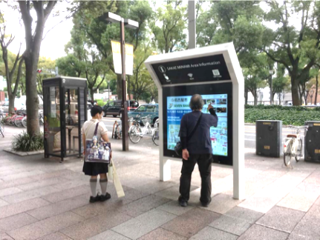
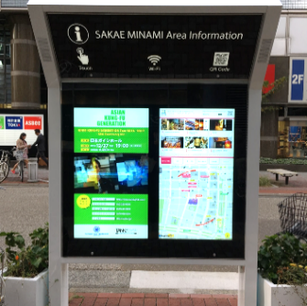
屋外広告物条例ガイドライン（案）の一部改正（H２９.３.２３改定）
～公共デジタルサイネージに係る屋外広告物規制の運用弾力化～
【 ガイドラインの改定概要 】
案内図板、公共掲示板等、公益上必要な施設又は物件に表示する屋外広告物であって、その広告料収入を当該施設又は物件の設置又は管理に要する費用に充てるものについては、知事等の許可を受けて、屋外広告物の表示禁止地域においても表示することができる旨の規定を追加。
なお、「屋外広告物条例ガイドライン運用上の参考事項」に、「公益上必要な施設又は物件とは、案内 図板、公共掲示板等、地域の状況に照らし、知事が定めるものとし、デジタルサイネージも含まれる。また、同項に基づく規則においては、周囲の景観との調和等について、許可の要件を定めることが望ましい」旨を追記。
【 公共デジタルサイネージの設置事例 】
平成28年４月より、名古屋市栄ミナミ地区において、社会実験として、民間広告付きのタッチパネル式デジタルサイネージを 設置。
（多言語対応の地図やイベント情報等の発信。広告料収入を設置・管理費用に 充当。）
30年4月より本格導入（栄ミナミまちづくり㈱）
（ 背 景 ）
公共デジタルサイネージを含む公益上必要な施設等に民間広告を表示し、その広告料収入を設置・管理費用に充てることで、このような施設の設置を促進する取組を拡大していくため、屋外広告物条例ガイドラインを 改定し、地方公共団体に通知しています。
これは、多言語表示に対応した観光案内図板等 「公共デジタルサイネージへの広告掲出に係る屋外広告物規制の運用を弾力化」 が、明日の日本を支える観光ビジョン（平成28年３月30日／明日の日本を支える観光ビジョン構想会議）において位置づけられたことを受けたものです。
【 ガイドラインの改定概要 】

Slide 31
～プロジェクションマッピングを推進するための屋外広告物における対応～
対応の概要
プロジェクションマッピング実施の環境整備を進めることは、都市の魅力を高める上で重要。
いわゆる屋外広告物と、態様、景観への影響等が大きく異なるため、従来の屋外広告物条例ガイドラインとは別に、プロジェクションマッピングの特性を活かした「投影広告物条例ガイドライン」を策定・公表。（平成30年３月30日発出）
プロジェクション マッピング技術
策定・公表したガイドラインの概要
○プロジェクションマッピング技術は日進月歩。従来の広告物とは異なり、景観阻害や損壊等の恐れが極めて小さく、都市の景観・風致や安全性への影響が小さい。
○この特性を踏まえ、以下の点を明示する新たなガイドラインを策定。
① 公益性があり期間限定で行われるものは、規制手続きの適用除外とすることができる旨、明示
② 禁止地域は住宅系用途地域など景観上配慮が必要な地域に限定。また、商業地域等においても面積要件等の制限を撤廃することができる旨、明示
プロジェクションマッピングに係る技術は、世界的に大きく進展
規制改革推進会議 からの主な指摘
○従来の広告物と同じ規制を適用するのは疑問（特に面積規制）
○ガイドラインでプロジェクションマッピングの方向性等示すべき
○2019年ラグビーワールドカップ及び2020年東京オリンピック・パラリンピックに間に合わせること 等
まちの活性化に資する期間限定のイベント（オリパラ関連など）は適用除外とする。
※別途、プロジェクションマッピング実施の際の手続きや窓口等を明記した「実施マニュアル」も策定・公表。

Slide 32
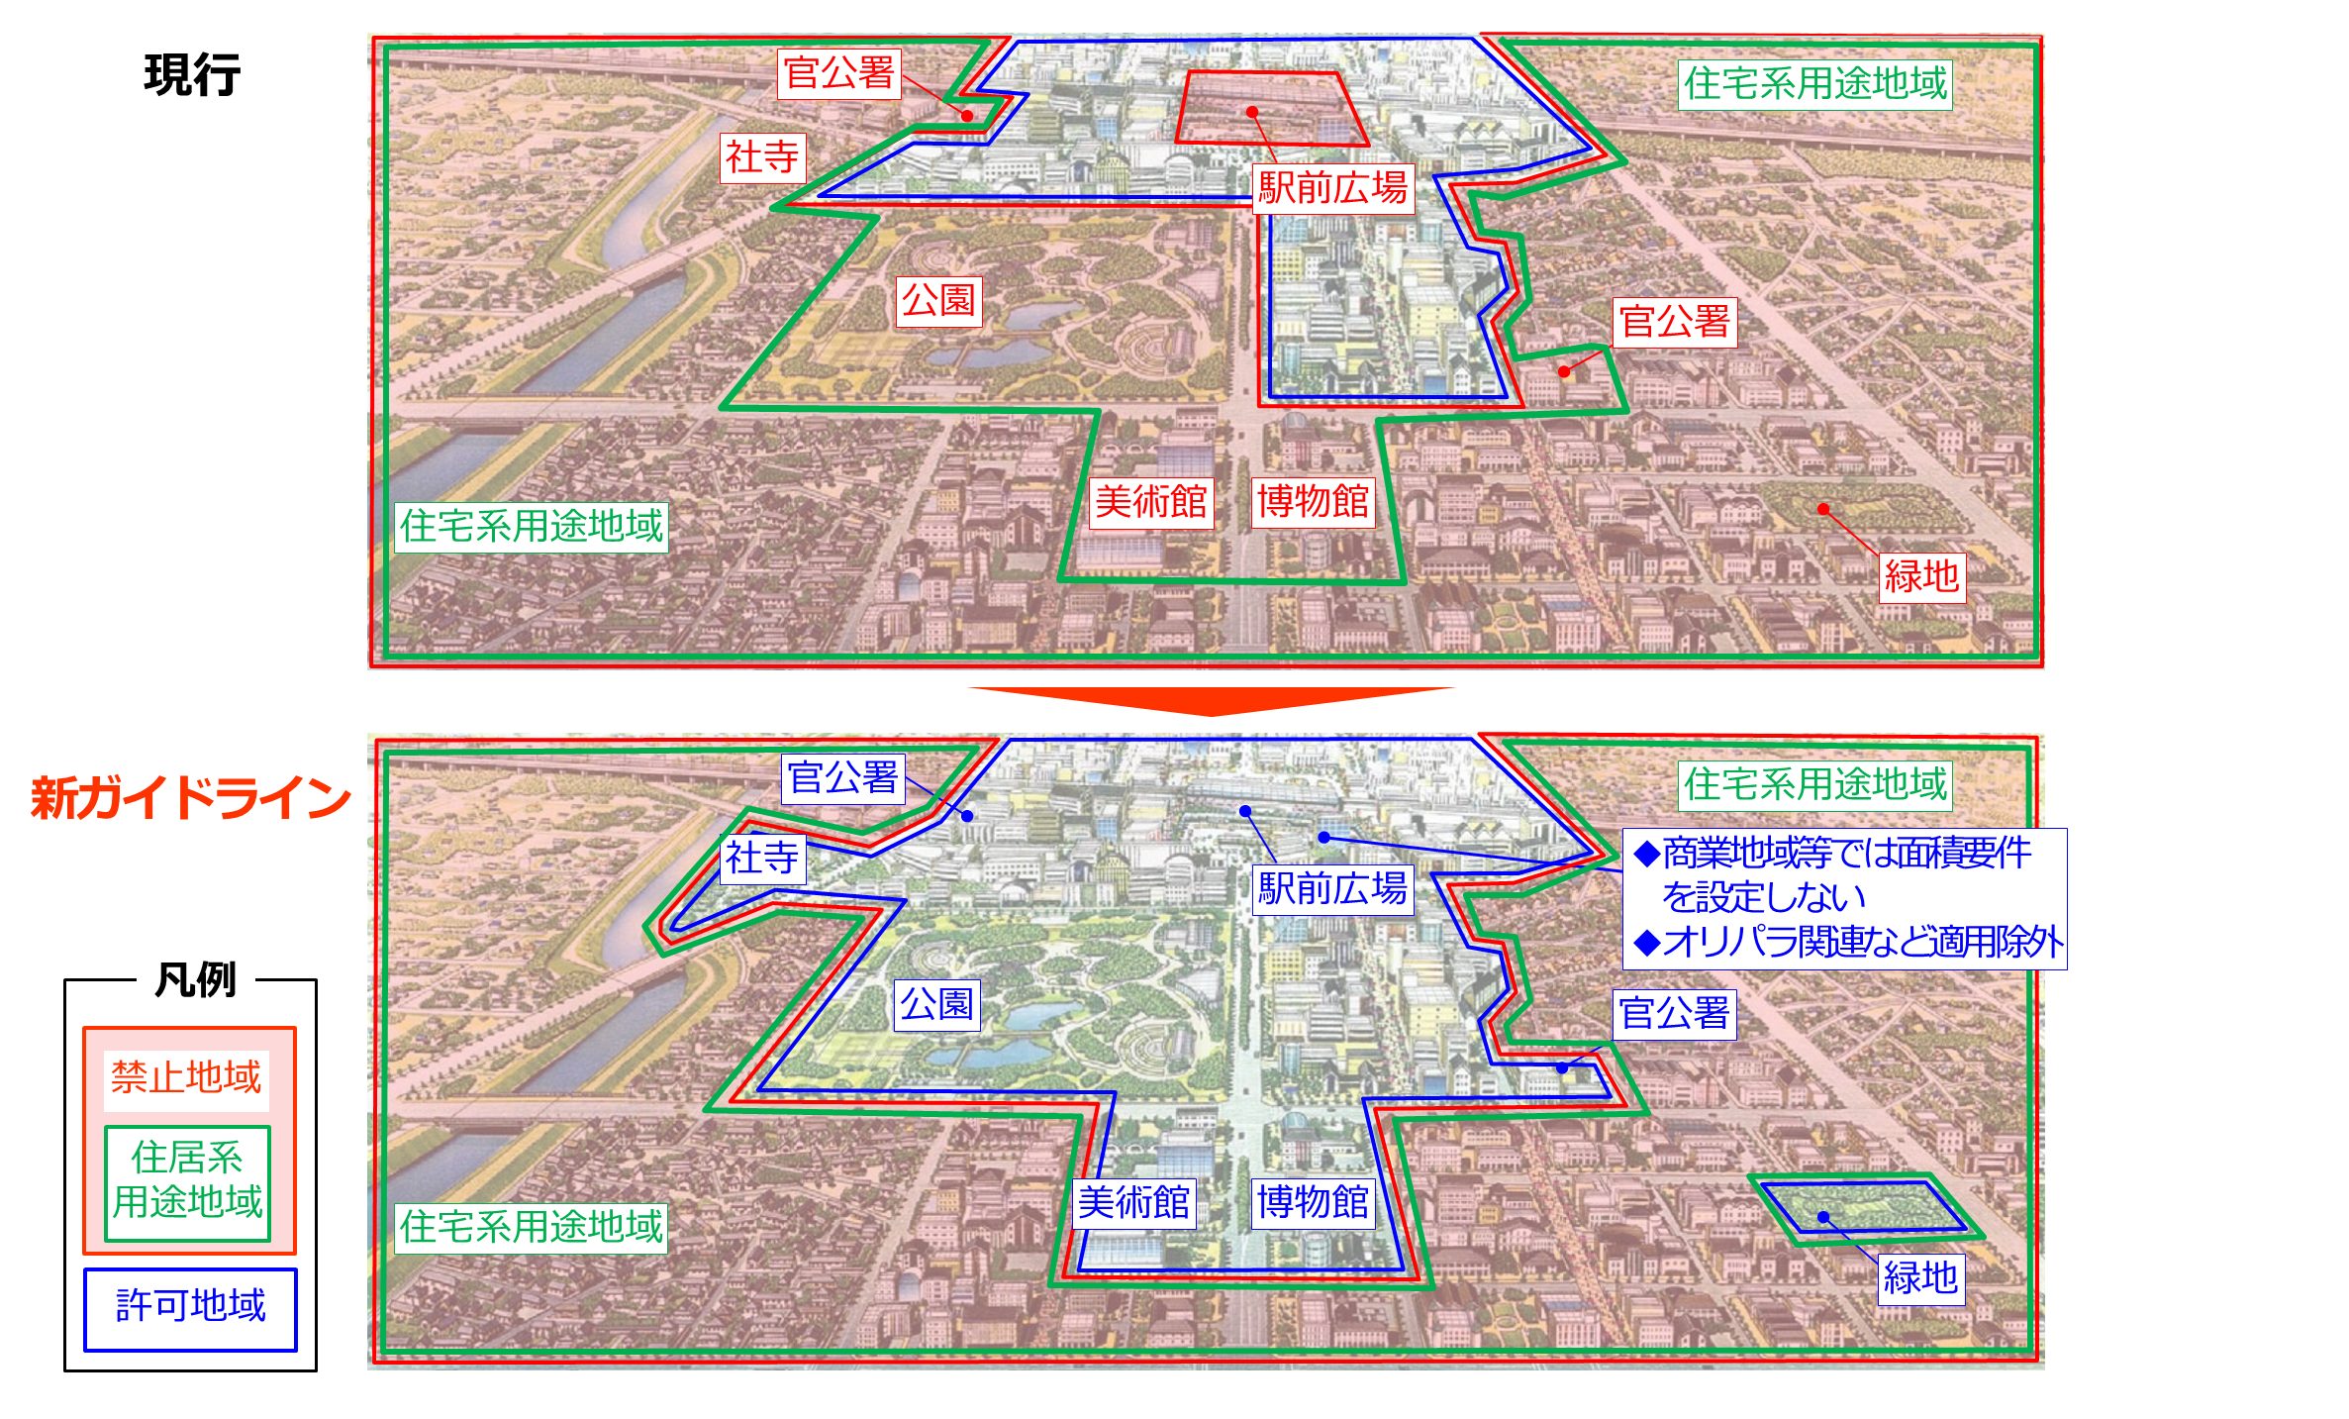
プロジェクションマッピングの実施が新たに可能となったエリアのイメージ
従前
ﾌﾟﾛｼﾞｪｸｼｮﾝﾏｯﾋﾟﾝｸﾞを一切禁止する地域は、駅前広場、公園、博物館、社寺、官公庁 等、広範であった
投影広告物条例
ガイドラインでは

Slide 33
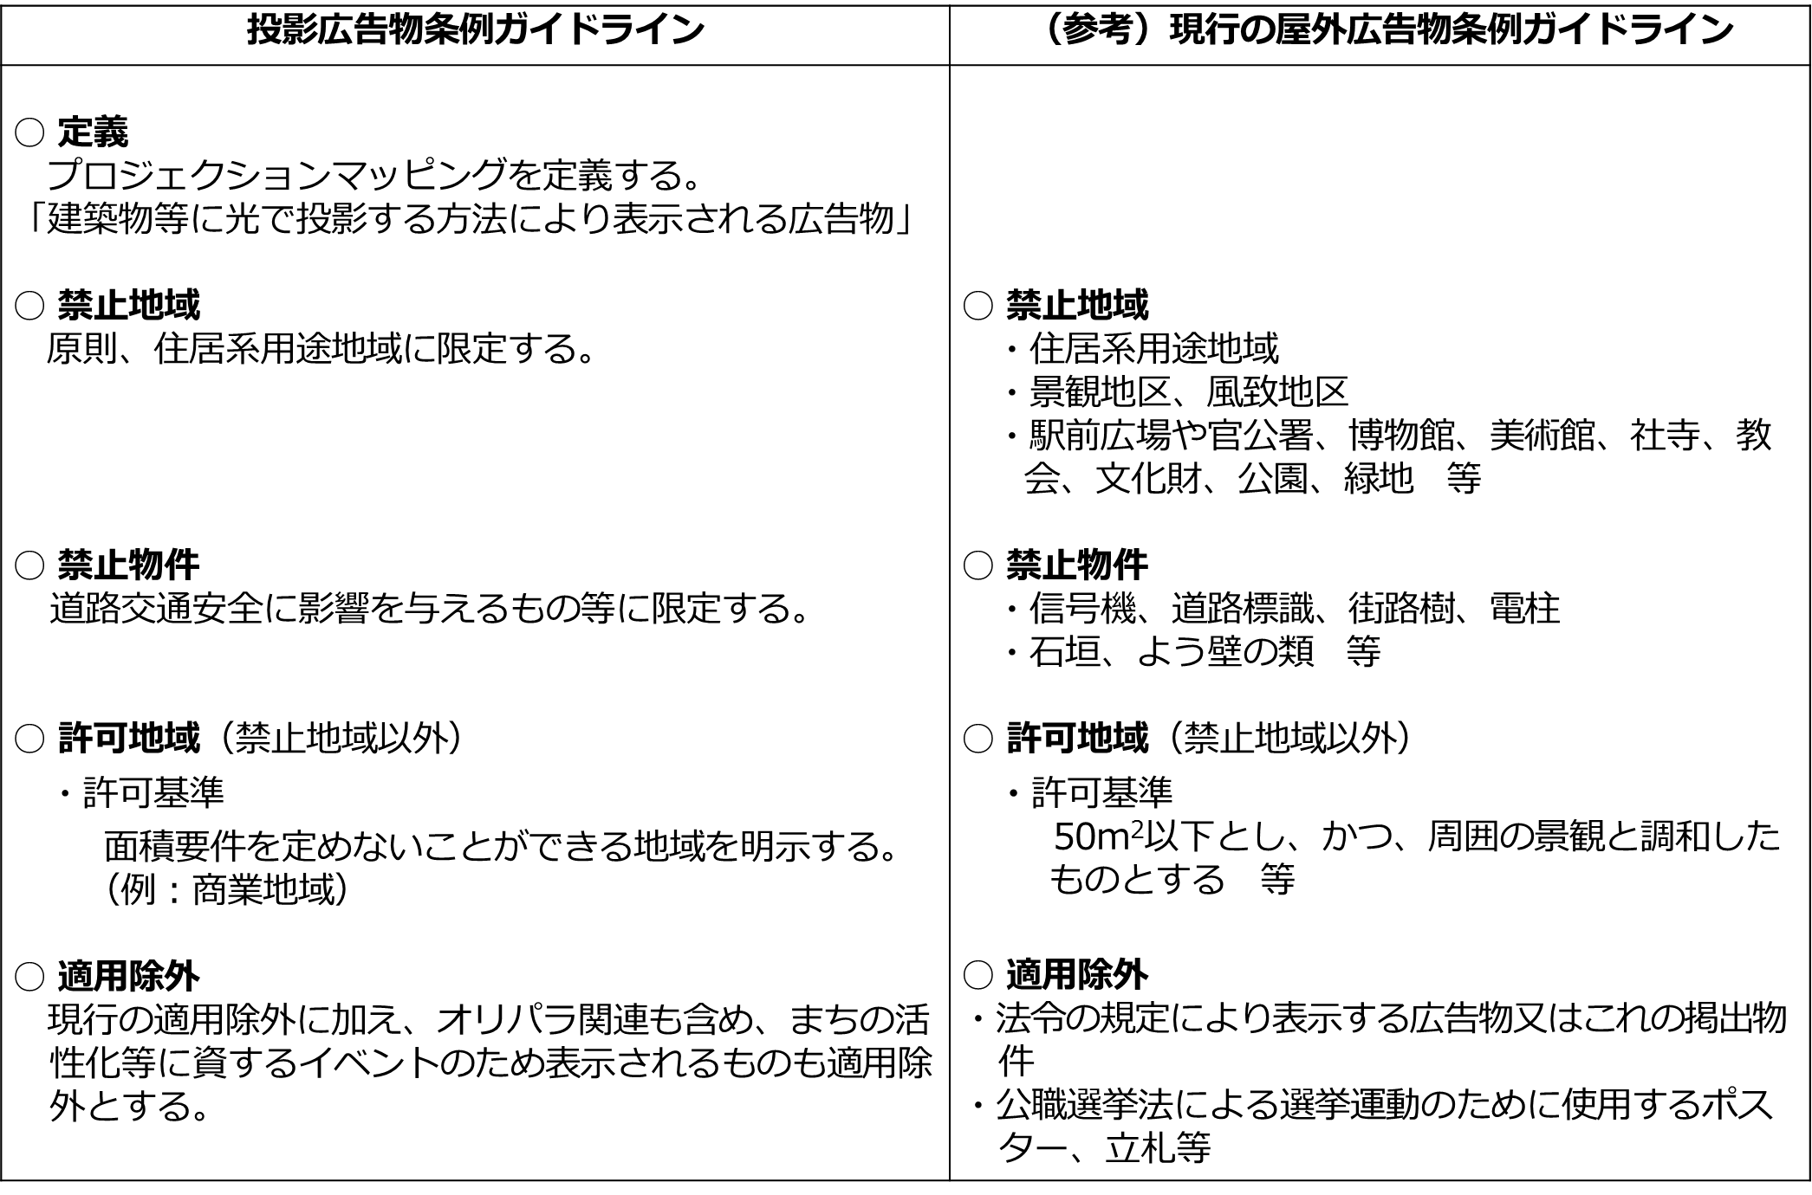
プロジェクションマッピングに関するガイドライン
投影広告物条例ガイドライン
（参考） 従前の屋外広告物条例ガイドライン

Slide 34
⑶屋外広告物の安全管理の徹底等

Slide 35
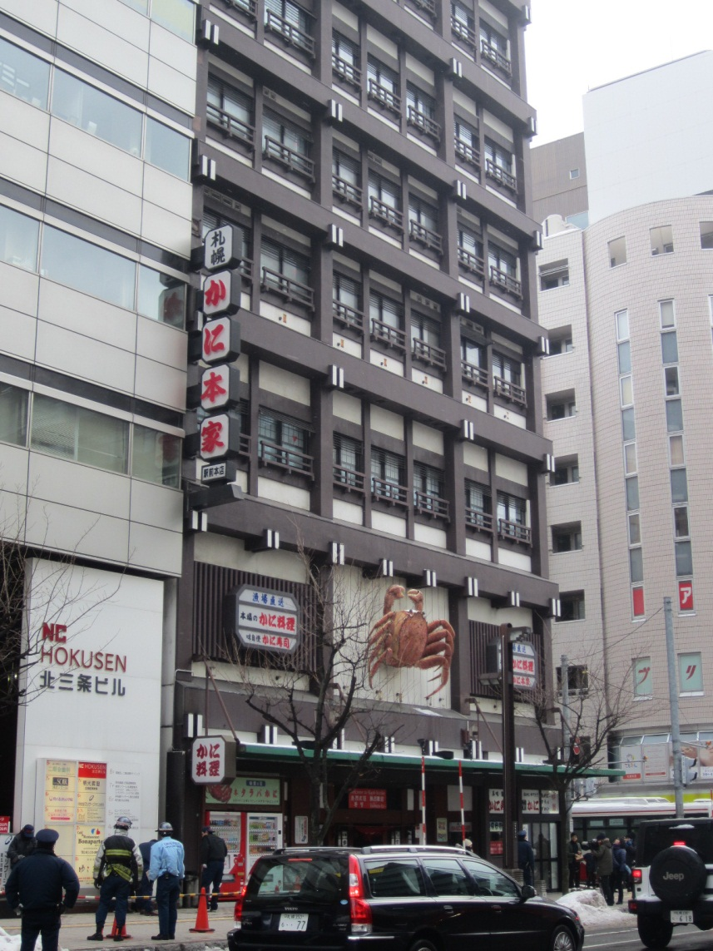
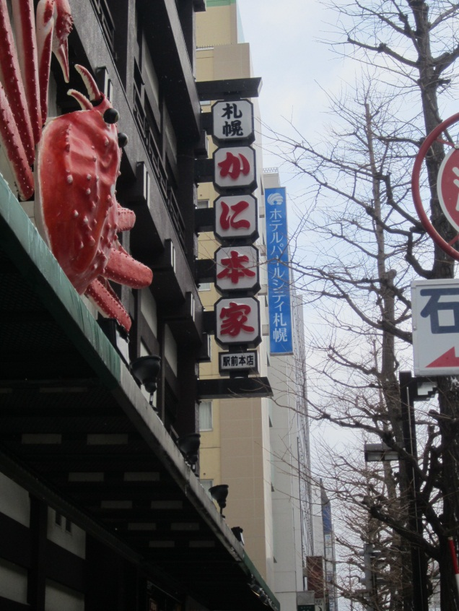
過去の看板落下事故事例 （H27年2月・北海道札幌市）
落下した看板の一部と同型
約15ｍ
ビル別面の同型の看板

Slide 36
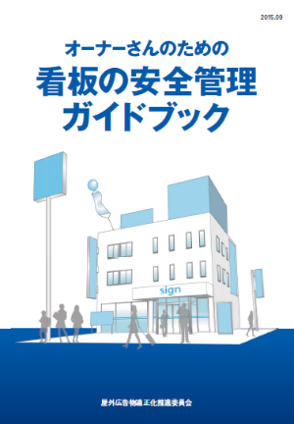
〈平成27年9月〉
所有者向け安全管理ガイドブック
屋外広告物に携わる産学官で構成する｢屋外広告物適正化推進委員会｣にて、 屋外広告物の安全管理を推進すべく、屋外広告物の所有者等の日常管理のためのガイドブックを作成し、全国に展開。
【ガイドブックの概要】
○看板の種類とチェックポイント
→ 袖看板・壁面看板・建植看板・屋上看板・置看板
・アーチ看板の日常管理の留意事項について
○屋外広告物に係る関連法令
○事故等の要因
→ 事故等に係る自然環境（雨・風・気温など）、人
為的ミス（設計・施工不良）、経年劣化による要因
について
○看板オーナーによる日常点検
→ 看板オーナーがすべき日常点検項目について
等
※ 国土交通省ＨＰで公表中。 『国交省 屋外広告物適正化の推進』で検索。
もしくは、http://www.mlit.go.jp/toshi/townscape/crd_townscape_tk_000012.htmlへアクセス。

Slide 37
屋外広告物の安全対策の取組について
○札幌市の看板落下事故
平成27年2月15日、飲食店ビルの外壁に緊結された看板の一部が落下。歩行中の女性1名の頭部に当たり、重体。
＜事故直後の対応等＞
【平成２７年２月】
○屋外広告物の所有者等に対し、実効性のある点検の実施と、老朽化による倒壊・落下のおそれがある広告物の速やかな撤去、改修等、適切な措置を講ずるよう指導することを自治体に依頼。
【平成２７年６月】
○屋外広告物の落下等の事故が発生した場合の緊急連絡体制を構築し、自治体に周知。
【平成２７年９月】
○国、自治体、業界団体、有識者による検討委員会を設置し、屋外広告物の所有者向けに、日常管理の留意事項や日常点検のチェックポイント等をとりまとめた、「オーナーさんのための看板の安全管理ガイドブック」を策定し、周知。
＜屋外広告物条例ガイドライン（案）の改正等＞
・平成２８年４月、国において、有識者等の検討委員会による検討を踏まえ、屋外広告物の所有者等による点検の促進等を
内容とする屋外広告物条例ガイドライン（案）に改定し、各自治体に通知。
【改正のポイント】
・屋外広告物の所有者等は、屋外広告物の補修、除却等を怠らないようにし、良好な状態に保持する責務がある。
・屋外広告物の所有者等は、専門的知識を有する者に屋外広告物の劣化、損傷の状況を点検させなければならない。
・屋外広告物の所有者等は、許可の更新等の申請を行う場合に、点検結果を都道府県知事に提出しなければならない。
※上記ガイドラインと併せて、（一社）日本屋外広告業団体連合会、（公社）日本サイン協会、（一社）サインの森の３団体が共同で、屋外
広告物の統一的な点検基準等を策定し、事業者に周知。
＜屋外広告物の安全点検に関する指針（案）の作成等＞
・屋外広告物の点検の実効性を高めるため、許可更新の際の安全点検報告書における点検箇所や点検項目等を盛り込んだ
「屋外広告物の安全点検に関する指針（案）」を作成し、各自治体に通知。（平成２９年７月２８日付け）

Slide 38
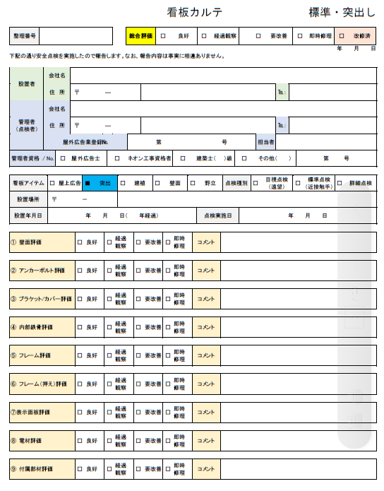
事業者団体における取組
事業者３団体（一般社団法人日本屋外広告業団体連合会、公益社団法人全日本ネオン協会、一般社団法人サインの森）が共同で、「屋外広告物の点検基準案」「点検結果の記録様式案」 「点検業務を受託する際の標準契約書案」を策定しています。 （平成28年4月27日発出）
○屋外広告物点検基準 (案)
屋外広告物の点検方法についての標準的な基準として策定。
○安全点検報告書（看板カルテ）様式案
点検の結果を記録し、履歴として残すことで屋外広告物の所有者と点検者との 情報共有を図り、改修などの判断材料とするもの。
○屋外広告物の点検・保守に関する標準
契約書 (案)
点検を確実に推進するためには契約に 基づいた業務として実施する事が必須であるとの観点から策定。

Slide 39

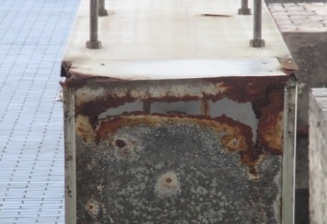
安全対策に係る取組事例⑴
危険度判定の実施による屋外広告物の安全強化
【概要】
金沢市では、市内中心部の屋外広告物落下事故を未然に防ぐことを目的に、広告物の専門家である石川県屋外広告業協同組合に屋外広告物危険度判定業務を委託し、危険度が高いと 判定されたものは、市が改修等の是正指導を行い、屋外広告物の安全強化を図った。
【委託業務内容】
落下の可能性のある全ての突出看板（許可申請不要な看板を含む）を中心に、ボルトの緩み、取付部の劣化及び看板面の破損等を目視により点検する。点検の結果、即座に修繕又は撤去が必要なものについては即日、石川県屋外広告業協同組合（石広協）より、市に報告してもらう。
【危険度判定区分】
〈危険度｢Ｃ｣の事例〉
調査した結果を、以下の危険度A～Cに区分。
・危険度Ａ・・・落下等の恐れがなく、安全上問題ない。
・危険度Ｂ・・・多少の劣化が見られ、詳細な安全点検が必要である。
・危険度Ｃ・・・当該広告物に重大な欠陥が見られ、即座に修繕もしくは
撤去が必要である。
【実施結果】
調査 件数 | うち危険度｢Ｃ｣と判定されたもの | 是正件数（是正率）
2,351件 | 167件 | 165件（是正率98％）
実施年度 | 調査 件数 | うち危険度｢Ｃ｣と判定されたもの
H27～H30 | 2,351件 | 167件
※ 「Ｃ」判定のうち、残り2件は所有者不明のため接触が困難。継続して是正依頼文を投函する等、接触を
試みている。

Slide 40
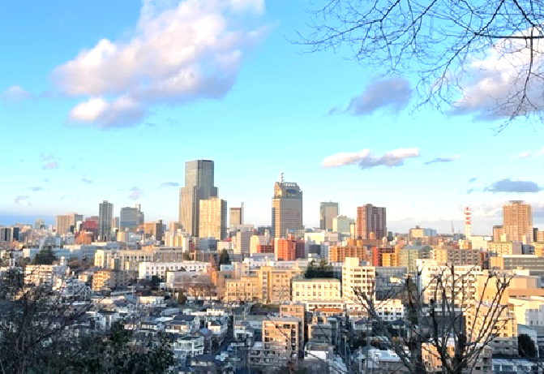
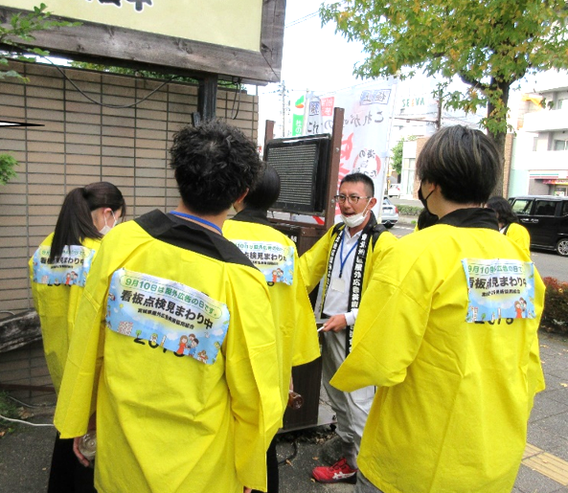
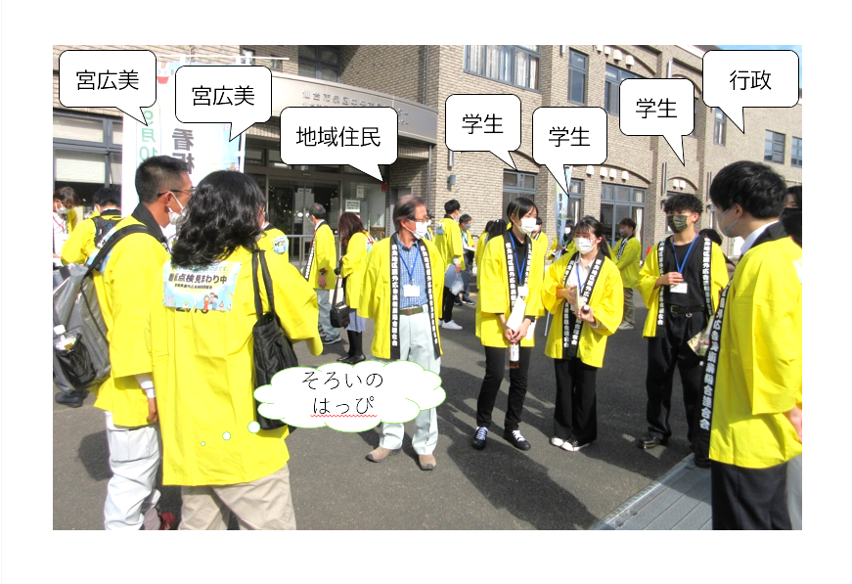
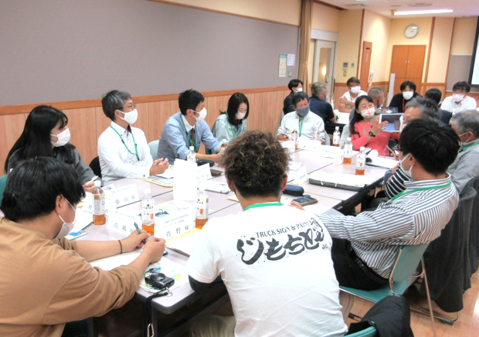
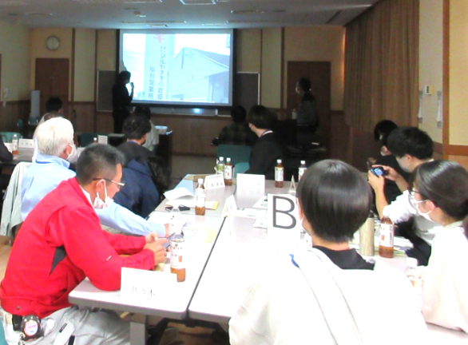
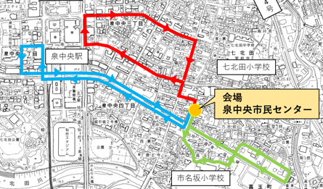
安全対策に係る取組事例⑵
｢広告景観タウンミーティング｣の継続実施
「まち」の安全を支える多様な主体による街歩き
〈参加者〉
・通学路沿いの地域住民 （町内会）
・学生（広告美術分野の学校）
・宮広美、東北地区広美連、仙台市 ・ 宮城県、東北地整
地域内での知識・知見の継承
専門家から学生への解説
各ｸﾞﾙｰﾌﾟからの意見発表
各ｸﾞﾙｰﾌﾟごとの意見交換
気づき と 共有
ｸﾞﾙｰﾌﾟごとで看板等の点検ﾊﾟﾄﾛｰﾙ
街なかの安全点検

Slide 41

安全対策に係る取組事例⑶
｢屋外広告セーフティーホットライン」の開設
官民連携で屋外広告物の安全対策
北海道では、様々な屋外広告物の安全対策を進めるため、（一社）北海道屋外広告業団体連合会（以下「北広連」という。）と連携し、落下のおそれがある危険な屋外広告物に関する連絡・相談の受け皿の一つとして、一般住民からの連絡・相談を受け付ける「屋外広告セーフティホットライン｣を開設 （平成２７年４月１日～）。
（参考）本取組みは、良好な広告景観の形成に向けて、北海道と 北広連が平成２４年度から締結している連携協定に基づき実施する事業の一つ。
北海道
北広連
連携協定事業
●周知・ＰＲ活動等
ホームページへの情報
掲載による制度周知や、
屋外広告物適正化旬間
にあわせた ＰＲ活動 を
実施。
●広告主等への指導
北広連から受けた情報
及び技術的意見をもと
に、広告主等 に対して
改善に向けた指導を実
施。
●連絡・相談の窓口
（ＦＡＸ、メールで受付）
連絡を受けた場合、現地
確認を行い寄せられた情
報の内容を確認。
●情報を北海道へ提供
寄せられた屋外広告物の
情報は北海道へ提供。
●安全対策上の意見
情報提供の際に、技術的
見地からの意見を付す。
情報提供
技術的意見
通報を受けた屋外広告物の件数 ４５件 （R４.１２.１３現在）
・ 屋外広告業者の技術的ノウハウ提供による協力 ⇒ 行政による是正指導の適正化
・ 情報の受け皿の確保 ⇒ 行政と住民・屋外広告業者の距離の解消、情報提供が容易に
Notes:
40

Slide 42

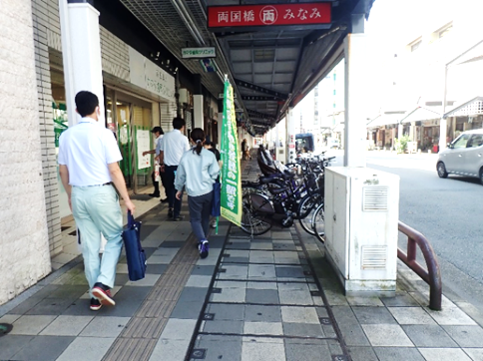
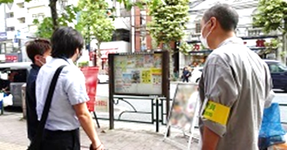
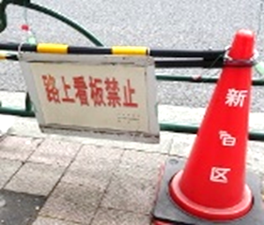
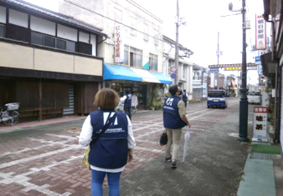
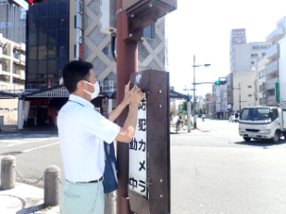
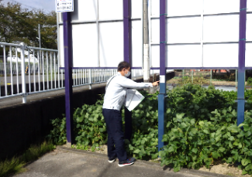
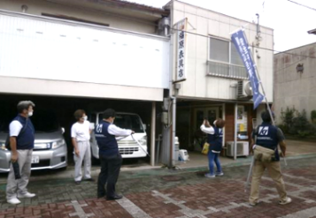
屋外広告物適正化旬間の実施について
国土交通省では、９月１日から１０日をまでを「屋外広告物適正化旬間」として設定し、屋外広告物の適正管理の促進に向け、企業や国民に対し意識啓発を図る機会としています。この期間を中心に、全国において、看板のパトロールや市民の方々との意見交換など、官民が連携して普及啓発に向けた取組が重点的に行われます。
＜具体的な取組＞ ・屋外広告物法及び同法に基づく条例の普及啓発
・官民連携による広告景観タウンミーティングの開催
・違反広告物の是正指導のためのパトロールや一斉除去の集中実施
・屋外広告物の安全に関する点検など安全対策の取組 等
取組事例
【令和３年度】
【令和２年度】
■徳島県
徳島県屋外広告物条例広報イベント
■東京都
令和２年度共同除去キャンペーン
各区市町は原則として行政区域内に重点地区を設定し、関係機関等とともに違反屋外広告物を除却
官民連携して、条例の周知、啓発を目的に、チラシ及び啓発グッズを事業者、商店街へ配布するとともに、違反広告物（はり紙等）の除却を実施。
■滋賀県野洲市
屋外広告物クリーンキャンペーン
■京都府
第37回屋外広告物安全キャンペーン
近接目視、触診による野立て広告物の安全点検の実施。
商店街の屋外広告物の巡視確認、安全点検。

Slide 43
～屋外広告業登録申請書等の様式見直しによるフォーマットの共通化～
屋外広告業登録規則参考資料（案）の一部改正（H３０.９.２７改定）
【地方公共団体に対するご協力依頼】
① 地方公共団体（都道府県・政令市・中核市）においては、屋外広告業者の手続的・経済的な負担の軽減と登録事務の効率化の必要性を踏まえ、改正した登録申請書等の様式の使用にご協力いただくとともに、使用する場合においては、可能な限り速やかに移行していただきたい。
② 事業者が登録申請書等を電子媒体で作成することが出来るよう、入力様式は、ＰＤＦ形式とは別に、Word 形式やExcel 形式などの電子媒体もホームページ上に掲載していただきたい。
【背 景】
・「規制改革実施計画」（平成30年6月15日閣議決定）に基づき、複数の地方自治体における手続に関する事業者の負担を軽減するため、「屋外広告業登録申請書」及び「屋外広告業登録事項変更届出書」（以下「登録申請書等」という。）を改正し、地方自治体に通知した。
（平成30年9月27日付け）
（登録申請書等の改定概要）
現在、各地方公共団体が使用している登録申請書等の様式において、多くの地方公共団体が設定している項目を、国の様式に追加した。
登録申請書等の申請（届出）文について、都道府県（又は市）の屋外広告物条例が記載できる よう、文章を変更した。
改正後の様式において、各地方公共団体が記載する必要がないと判断した項目等 については、黒塗り又は斜線を引くなど、柔軟に対応していただくことを想定。
添付書類については、各地方公共団体で記載内容が異なり、国が統一的に示すことが困難であるため、必要に応じて各地方公共団体が定めることとし、様式の備考欄には記載しないこととした。
（添付書類の見直し）
国が示している添付書類について見直しを行った結果、必要最低限のものであると判断し、改正を行わないこととした。

